Slide 1

مديرية التربية لولاية البيض
ثــانوية أربـــــــوات
مــادة المعلوماتيـــة
المجال: بيئة التعامل مع الحاسوب
الوحدة: لوحة التحكم
بن يوسف عبد اللطيف | أستاذ المادة
السنة الدراسية : 2024-2025
لوحة التحكم
أنواع حسابات المستخدمين
برامجها
عمليات على الحسابات
خيارات اللغة والمنطقة

Slide 2
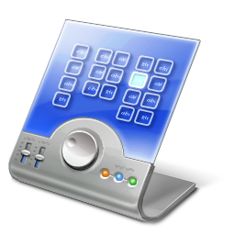
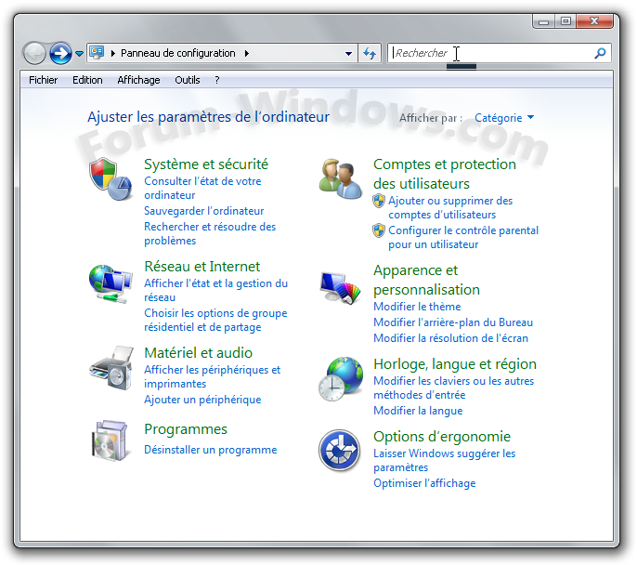
01
لوحة التحكم
تعريفها
تعريف لوحة التحكم
هي برنامج مثبت مع نظام التشغيل، يسمح للمستخدم بعرض وتعديل إعدادات الحاسوب.
برامج لوحة التحكم
الخيارات الإقليمية واللغة
أنواع حسابات المستخدمين
عمليات على الحسابات

Slide 3

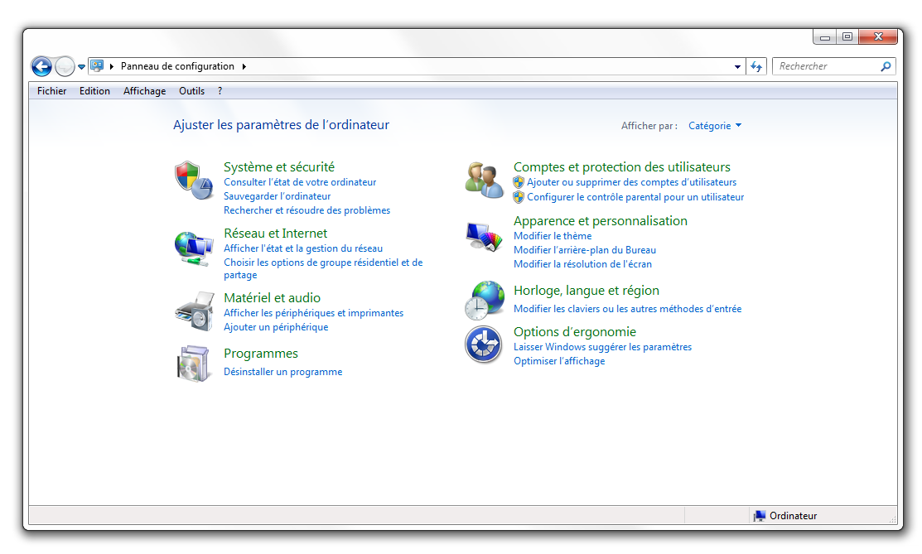
02
برامج لوحة التحكم
تسمح هذه اللوحة بتغيير إعدادات
تعريف لوحة التحكم
العرض.
اللغة والمنطقة.
إزالة أو إضافة البرامج.
الشبكة والأنترنت.
حسابات المستخدمين
برامج لوحة التحكم
الخيارات الإقليمية واللغة
أنواع حسابات المستخدمين
عمليات على الحسابات

Slide 4

03
الخيارات الإقليمية واللغة
تعريف
هي إعدادات تسمح بتغيير التاريخ والوقت، وخيارات لغة الكتابة والعرض.
تعريف لوحة التحكم
أ-
برامج لوحة التحكم
التاريخ والوقت
ب-
خيار اللغة
الخيارات الإقليمية واللغة
ضبط الساعة والتاريخ.
ضبط المنطقة الزمنية مثل (GMT +01).
تغيير وإضافة لغة الكتابة.
إضافة لغة عرض البرامج.
أنواع حسابات المستخدمين
عمليات على الحسابات
ج-
اختيار المنطقة الجغرافية.
تغيير شكل التاريخ ،الساعة والأرقام.
المنطقة

Slide 5
04
أنواع حسابات المستخدمين
الحساب
هو الحيز الذي يضم مجموعة البرامج والملفات والإجراءات التي يمكن للمستخدم استغلالها على حاسوب أو مجموعة عمل وينقسم إلى ثلاثة أقسام:
تعريف لوحة التحكم
01
برامج لوحة التحكم
القياسي Standard
02
المسؤول Administrateur
الخيارات الإقليمية واللغة
يمنح لقليلي الخبرة.
يسمح بانشاء وتغيير كلمة المرور.
له امتيازات محدودة.
خاص بمالك الحاسوب.
له امتيازات غير محدودة.
يمكنه الوصول إلى جميع الملفات الموجودة على الحاسوب.
التحكم في بقية الحسابات.
أنواع حسابات المستخدمين
عمليات على الحسابات
03
يمنح للمستعمل الذي لا يملك حساباً على الحاسوب.
يسهل الدخول للانترنيت وتصفح البريد
الضيف
Invité

Slide 6
05
عمليات على الحسابات
تفعيل الحساب الضيف
تعريف لوحة التحكم
الحساب الضيف هو حساب موجود مسبقا في نظام التشغيل ولاستعماله يجب تفعيله :
برامج لوحة التحكم
Compte d’tilisateur -------> Gérer un autre compte -------> Invité -------> Activer
أنواع حسابات المستخدمين
إنشاء أو حذف حساب قياسي أو مسؤول
عمليات على الحسابات
لا يمكن إنشاء أو حذف أي حساب إلا باستعمال حساب مسؤول الذي له حق الإضافة أو الحذف:
عمليات على الحسابات
Compte d’tilisateur -------> Gérer un autre compte -------> Créer un compte -------> Nom de compte -------> Type de compte
Compte d’tilisateur -------> Gérer un autre compte -------> Sélectionner le compte -------> Supprimer le compte

Slide 7
05
عمليات على الحسابات
وضع كلمة مرور للحساب
تعريف لوحة التحكم
لتأمين الحساب يمكن وضع كلمة مرور للدخول إلى الحساب:
برامج لوحة التحكم
Compte d’utilisateur -------> Gérer un autre compte -------> Sélectionner le compte -------> créer un mot de passe
أنواع حسابات المستخدمين
تغيير حساب مستخدم
عمليات على الحسابات
للانتقال من حساب إلى حساب آخر دون إعادة تشغيل الحاسوب يجب إتباع إحدى الخطوتين:
عمليات على الحسابات
Menu Démarrer -------> Arrêter -------> Changer d’utilisateur
Raccourci de clavier : Windows + L -------> Changer d’utilisateur

